Slide 1
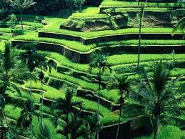
KEADAAN ALAM DAN AKTIVITAS PENDUDUK INDONESIA
Letak Wilayah dan Pengaruhnya Bagi Keadaan Alam Indonesia
Moch. Diyon, M.Si

Slide 2
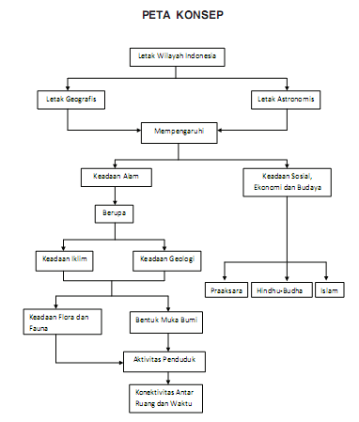
KEADAAN ALAM DAN AKTIVITAS PENDUDUK INDONESIA

Slide 3
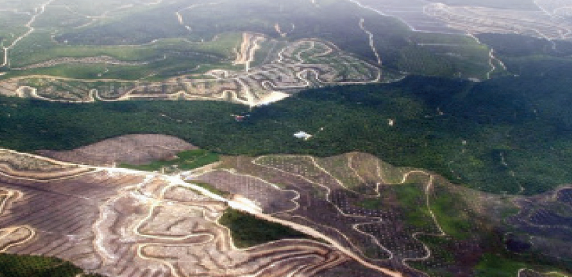
A. Letak Wilayah dan Pengaruhnya Bagi Keadaan Alam Indonesia
Letak suatu tempat di permukaan bumi tidak hanya sekadar posisi suatu objek di permukaan bumi, tetapi juga karakteristik yang ada pada tempat tersebut. Setiap tempat akan menunjukkan perbedaan dengan tempat lainnya di permukaan bumi.

Slide 4
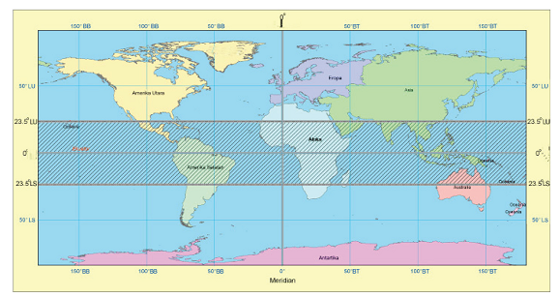
1. Letak Astronomis
Letak astronomis adalah letak suatu tempat berdasarkan garis lintang dan garis bujurnya. Garis lintang adalah garis khayal yang melintang melingkari bumi. Garis bujur adalah garis khayal yang menghubungkan Kutub Utara dan Kutub Selatan. Secara astronomis, Indonesia terletak antara 95⁰ BT – 141⁰ BT dan 6 LU⁰ – 11⁰ LS.
Dengan letak astronomis tersebut, Indonesia termasuk ke dalam wilayah tropis. Wilayah tropis dibatasi oleh lintang 23,5⁰ LU dan 23,5⁰ LS. Perhatikanlah batas wilayah tropis dan letak astronomis Indonesia pada peta berikut ini. Benarkah Indonesia terletak di wilayah tropis?

Slide 5
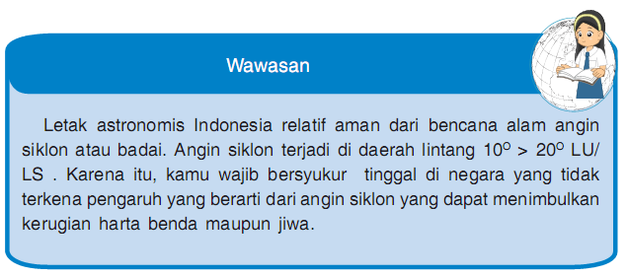

Slide 6
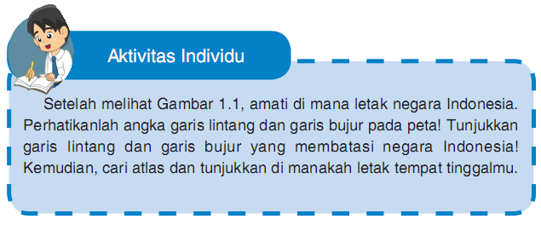

Slide 7
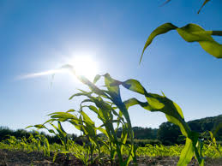
Manfaat Ada di Wilayah Tropis
Kamu patut bersyukur pada Tuhan Yang Maha Esa karena tinggal di wilayah tropis seperti Indonesia. Sinar matahari selalu ada sepanjang tahun dan suhu udara tidak ekstrim (tidak jauh berbeda antarmusim) sehingga masih cukup nyaman untuk melakukan berbagai kegiatan di dalam dan di luar rumah.
Lama siang dan malam juga hampir sama, yaitu 12 jam siang dan 12 jam malam.Bandingkan dengan negara-negara yang terletak di lintang sedang misalnya, Amerika Serikat. Pada musim panas, lama siang jauh lebih lama dibandingkan dengan malam. Sebaliknya, pada musim dingin, lama siangnya lebih pendek.

Slide 8
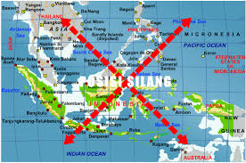
2. Letak Geografis
Letak geografis adalah letak suatu negara di permukaan bumi.
Secara geografis, Indonesia terletak di antara dua benua dan dua samudra. Benua yang mengapit Indonesia adalah Benua Asia yang terletak di sebelah utara Indonesia dan Benua Australia yang terletak di sebelah selatan Indonesia. Samudra yang mengapit Indonesia adalah Samudra Pasifik di sebelah timur Indonesia dan Samudra Hindia di sebelah barat Indonesia.

Slide 9
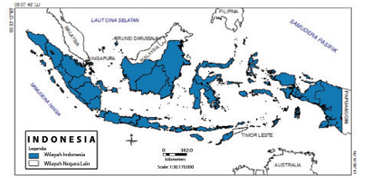
Batas wilayah Indonesia
Wilayah Indonesia juga berbatasan dengan sejumlah wilayah. Batas- batas wilayah Indonesia dengan wilayah lainnya adalah seperti berikut.
Di sebelah utara, Indonesia berbatasan dengan Malaysia, Singapura, Palau, Filipina dan Laut Cina Selatan.
Di sebelah selatan, Indonesia berbatasan dengan Timor Leste, Australia, dan Samudra Hindia.
Di sebelah barat, Indonesia berbatasan dengan Samudra Hindia.
Di sebelah timur, Indonesia berbatasan dengan Papua Nugini dan Samudra Pasifik.

Slide 10
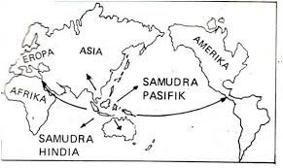
Manfaat Letak geografis Indonesia
Letak geografis Indonesia sangat strategis karena menjadi jalur lalu lintas perdagangan dunia antara negara-negara dari Asia Timur dengan negara-negara di Eropa, Afrika, Timur Tengah, dan India. Kapal-kapal dagang yang mengangkut berbagai komoditas dari China, Jepang, dan negara-negara lainnya melewati Indonesia menuju negara-negara tujuan di Eropa. Indonesia juga dilewati jalur perdagangan dari Asia ke arah Australia dan Selandia Baru.

Slide 11
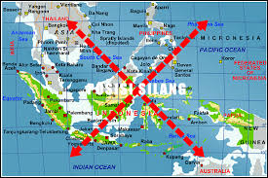
Manfaat Letak geografis Indonesia
Letak geografis memberi pengaruh bagi Indonesia, baik secara sosial, ekonomi, maupun budaya. Karena menjadi jalur lalu lintas pelayaran dan perdagangan dunia, bangsa Indonesia telah lama menjalin interaksi sosial dengan bangsa lain.
Interaksi sosial melalui perdagangan tersebut kemudian menjadi jalan bagi masuknya berbagai agama ke Indonesia, seperti Islam, Hindu, Buddha, Kristen, dan lain-lain.
Indonesia yang kaya akan sumber daya alam menjual berbagai komoditas atau hasil bumi seperti kayu cendana, pala, lada, cengkih, dan hasil perkebunan lainnya. Sementara negara-negara lain seperti India dan Cina menjual berbagai produk barang seperti kain dan tenunan halus, porselen, dan lain-lain ke Indonesia.

Slide 12
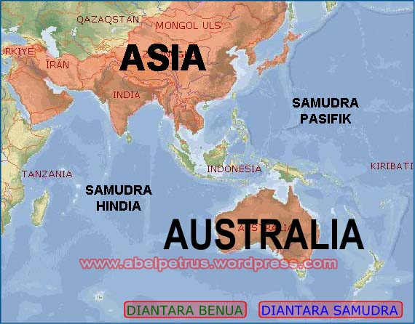
Dampak negatif Letak geografis Indonesia
Budaya dari negara lain yang tidak selalu sesuai dengan budaya Indonesia kemudian masuk dan memengaruhi kehidupan budaya bangsa Indonesia, misalnya pergaulan bebas, kesantunan, dan lain-lain. Selain itu, Indonesia juga rentan terhadap masuknya barang-barang terlarang, misalnya narkoba, dan barang-barang selundupan lainnya.

Slide 13
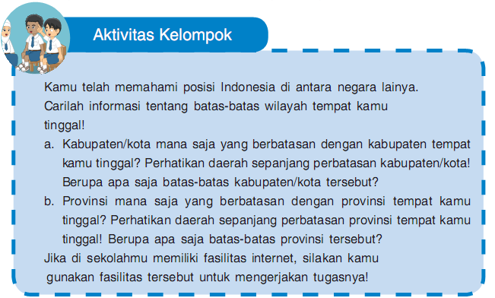

Slide 14
Terima Kasih

